Slide 1


広報・公共イメージ向上委員会活動方針
ロータリーの仲間との信頼を繋ぎ千葉から世界を変えていこう
2022-23年度 広報公共イメージ向上委員会
委員長 松戸ＲＣ 日暮幸信
委員 松戸中央ＲＣ 福澤昭弘
委員 柏南RC 米谷昌紀
委員 新千葉ＲＣ 中野龍介
Notes:
22-23年度広報公共イメージ向上委員会は 御覧の４名で活動してまいります
広報公共イメージ向上委員会の任務はロータリーの活動を地域の方々に紹介をし理解と支援を頂けることができるようにしていくことです。
小倉ガバナーエレクトは「ロータリーの仲間との信頼を繋ぎ千葉から世界を変えていこう」とのスローガンを掲げておられます
そこで２７９０地区内の各クラブの皆様が行う奉仕プロジェクトを中心に発信をしていけたらと思っておりますが、皆様どんなプロジェクトを考えておられますでしょうか？
インパクトのあるプロジェクトを実施し、その成果を世間に周知することはロータリーのブランドイメージを向上させる事でもあります。
その活動の内容やクラブ会員の皆様のいきいきとした様子など、SNSを使って発信していく事もいいでしょう。チラシやメディアリリースを作成して取材に来て頂く事でもよいでしょう。ご自身のクラブ内に止めず広く発信をしていきましょう。

Slide 2
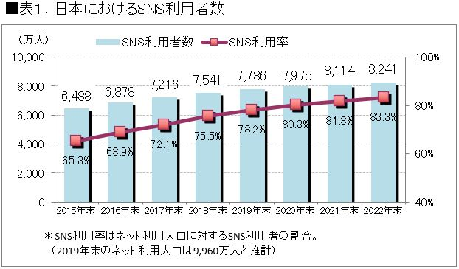
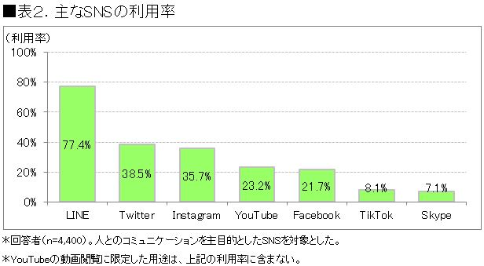
ICT総研2020年度利用動向の関する調査
Notes:
このグラフは最近のSNSの利用状況でございます。
皆様すでにご存じのことと思いますが、ネットを利用している人の8割以上の人が「人とのコミュニケーション」を行う目的でSNSや通話・メールアプリを利用していると回答しています。
このまま普及が進めば2022年末には利用者数は8,241万人、ネットユーザー全体に占めるＳＮＳ 利用率は83.3％に達する見通しである。
次
あるアンケート調査では、4,400人のアンケート対象者のうち全回答者の中で最もこのサービスの利用率が高かったのはLINE（ライン）で77.4％、Twitter（ツイッター）が38.5％、Instagram（インスタグラム）が35.7％、YouTube（ユーチューブ）が23.2％、Facebook（フェイスブック）が21.7％、TikTok（ティックトック）が8.1％、Skype（スカイプ）が7.1％、となっている。

Slide 3


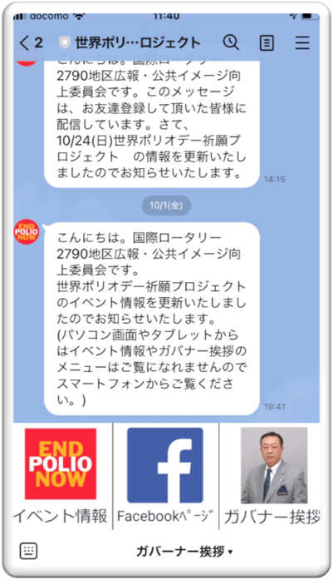
世界ポリオデー・祈願プロジェクトＬＩＮＥ公式アカウント
世界ポリオデー・祈願プロジェクト公式ＬＩＮＥアカウント内には３つのメニューを作成。
イベント情報はグーグルマップに地区内各地の催し会場を記載。
Facebookでは地区の行事を配信しHPへも入りやすいようにしています
ガバナー挨拶ユーチューブ動画へ一般の方にもわかりやすい動画で配信中。
QRコードを読み込んで頂くと表示される画面
Notes:
そこで広報委員会では21-22年度から多くの方が利用をしているLINE を使った広報を試みております。
左側は昨年１０月に成田山新勝寺で行われた世界ポリオデー祈願プロジェクトのLINE 公式アカウントのチラシでございます。
次年度も引き続きこのアカウントを利用し広報をしていきたいと思っております。
この内容は現在も確認できますのでQRコードを読み込んで見てください。（お手元資料の最後のページにQRコードを差し込んであります）
ＱＲコードを読み込んでいただく事で、友達と成り、友達となった皆様には、広報委員会から情報を送ることができるようになっています。
読み込んでいただけると次のような画面となりますが
次
次 下方にある3つのメニューはそれぞれ、イベント情報、２７９０地区のフェイスブックやガバナーのユーチューブ動画への入り口となっています。
このアカウントを引き継ぎ各クラブの皆様が行う奉仕プロジェクトの予定を一元的にみられるような情報共有のインフラとしてリニューアルをいたします。
※「21-22年度管理統括内の3委員会の合同セミナーでこの仕組みについてはご説明しているので聞いた方もいるかとは思いますが、
いま一度ご紹介させて下さい。」

Slide 4
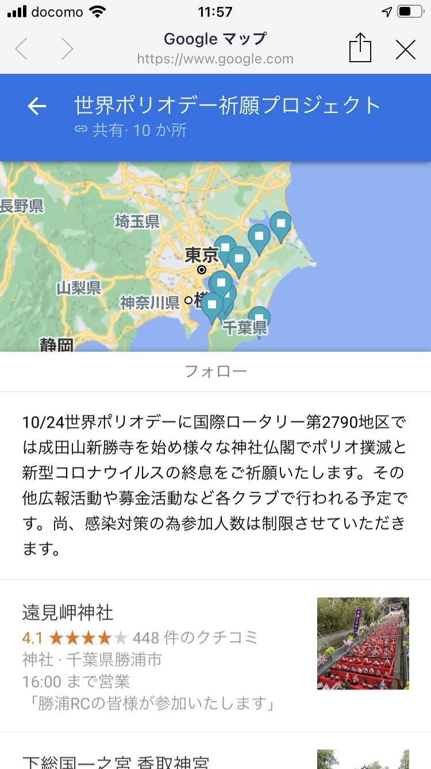
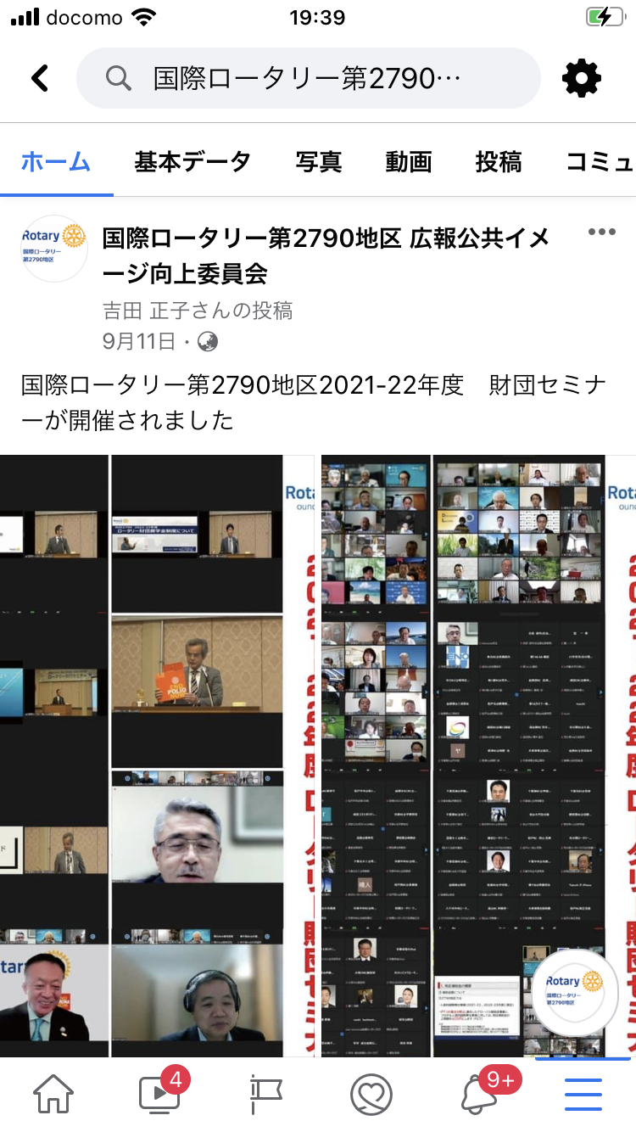
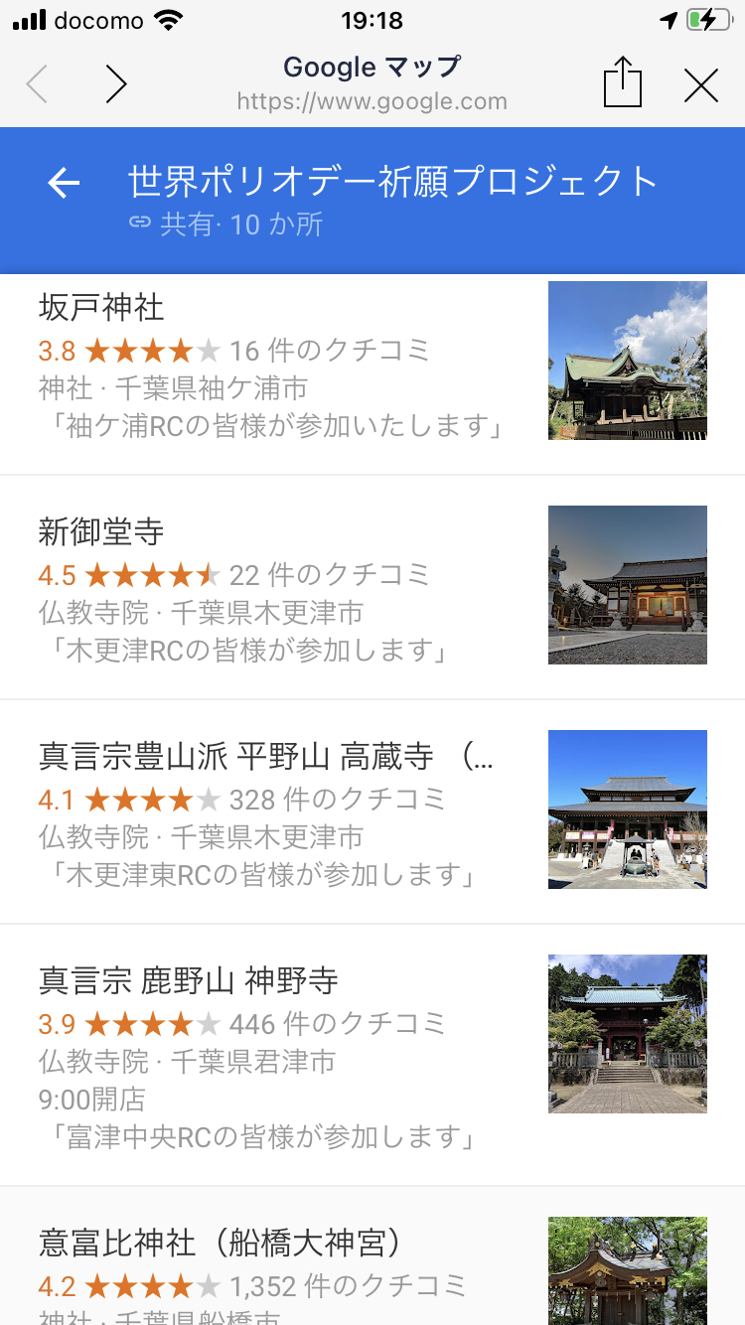
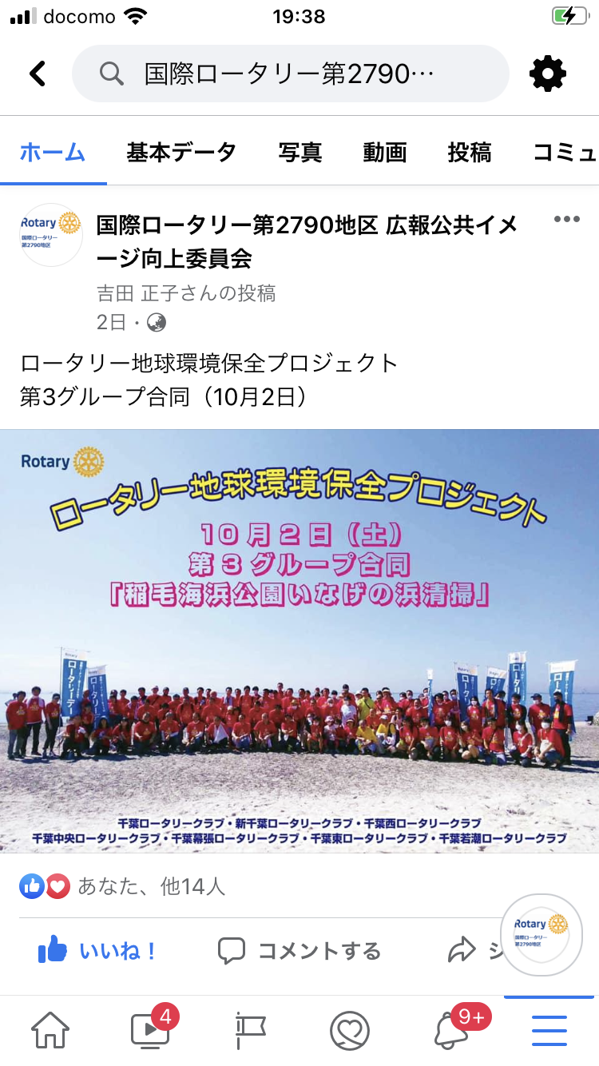
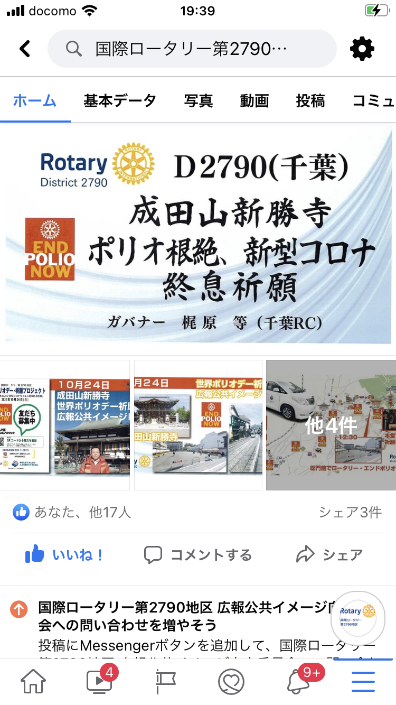
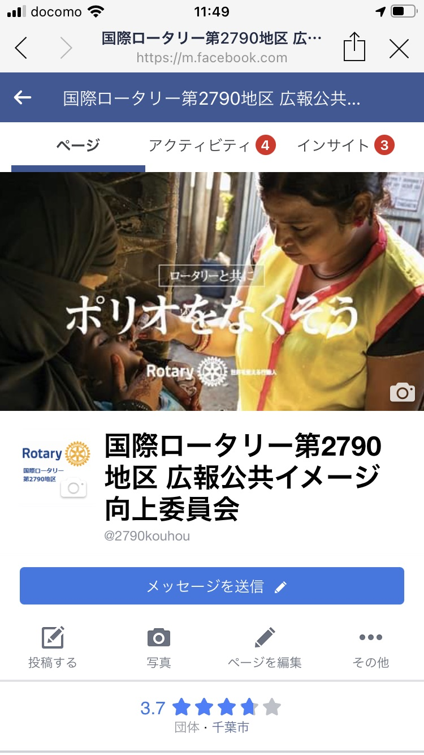
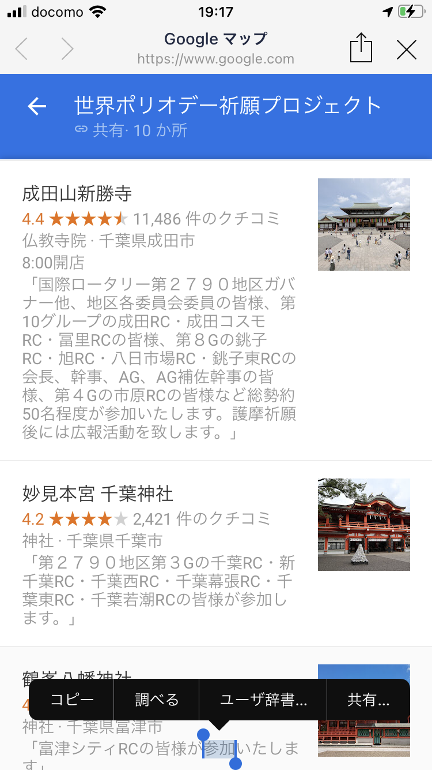
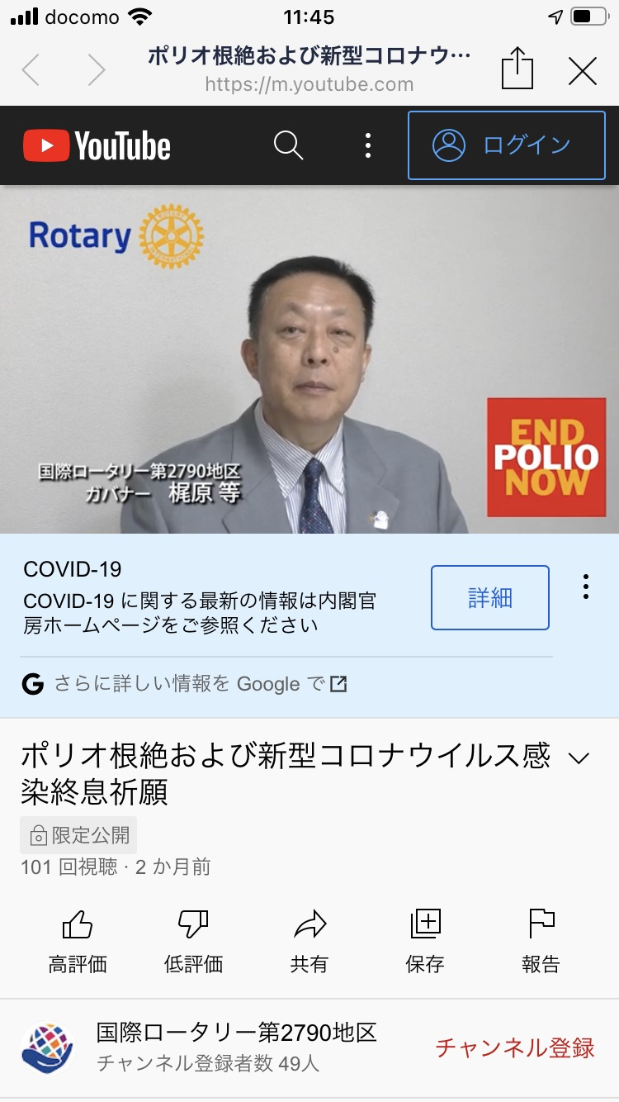

表示される
３つのメニュー
３つのメニューからそれぞれのページへ
Facebookページへ
ブイベント情報グーグルマップへ
YouTube動画へ
Notes:
もう少しこの公式ラインアカウントについてご説明させてください。
下方にある3つのメニューですがイベント情報には昨年行われた祈願プロジェクトの情報が載っております
この場合はグーグルマップ上に各クラブが祈願と奉仕を行った場所とコメントを入れてございます。
中央にはフェイスブックページへ入るようになっております地区の情報をアップしています。
右側には梶原ガバナーのご挨拶のユーチューブ動画を掲載しております。６月まではこの状態ですので一度ご覧いただければと思います。

Slide 5
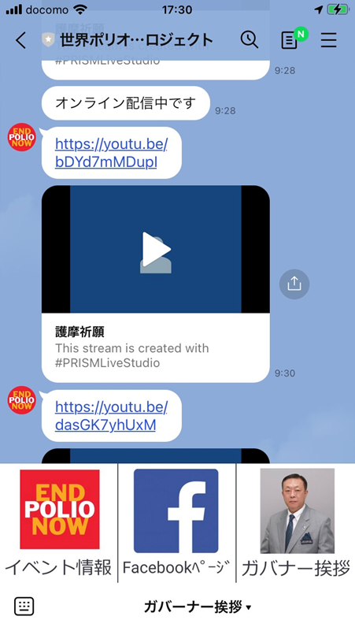
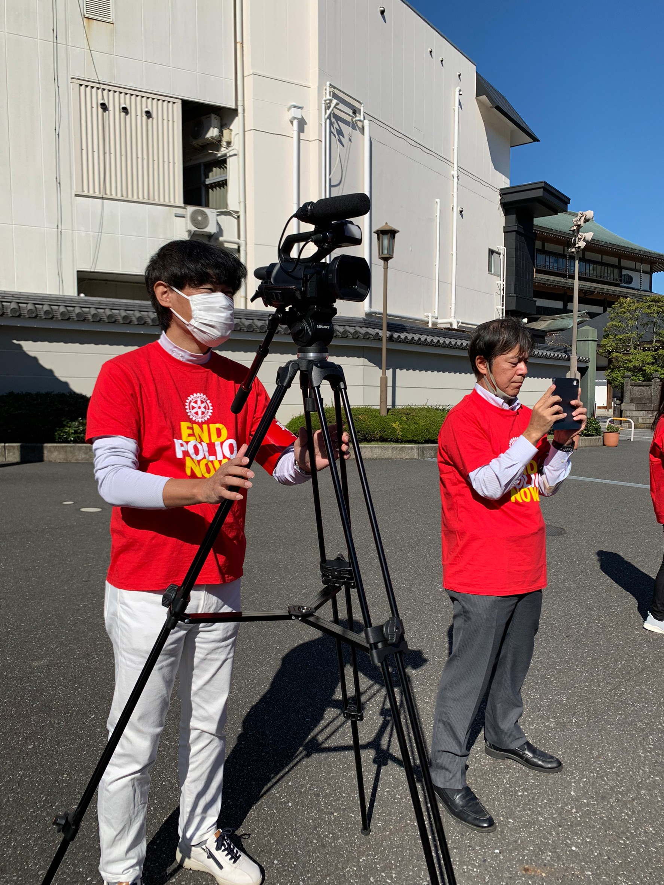
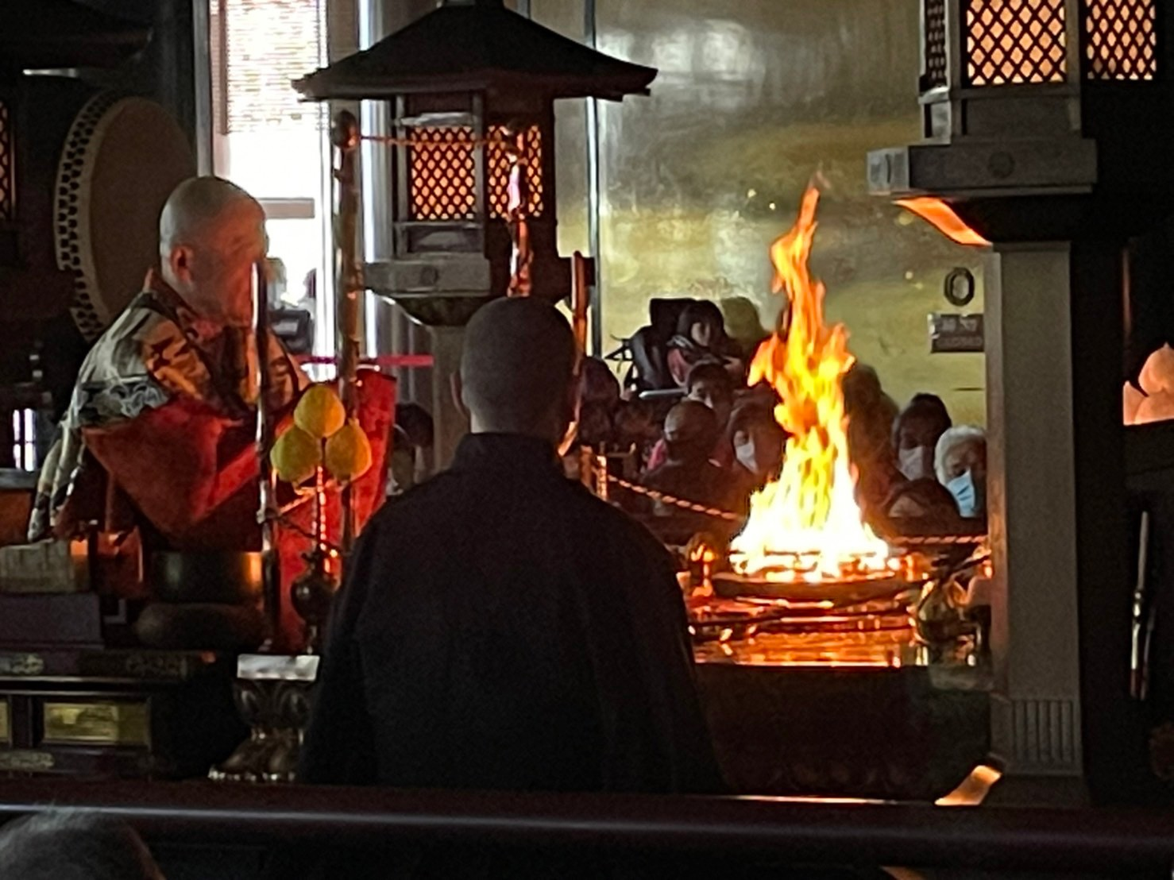
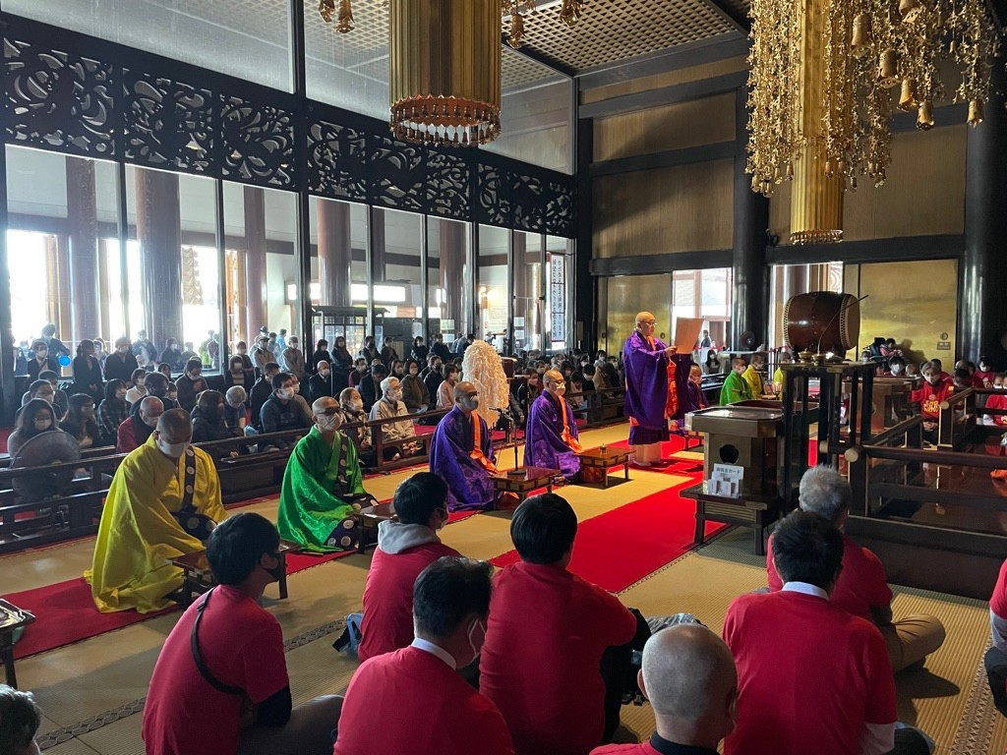
生配信
Notes:
また、昨年はこの公式アカウントで動画を生配信させていただきました。
左側のお二人は次年度ICT 委員会委員長の池田さんと委員の現広報委員の岡田さんが配信している所でございます。
（岡田さんはスマホを手持ちで配信されておりましたので腕がつかれたと言いておりました）

Slide 6
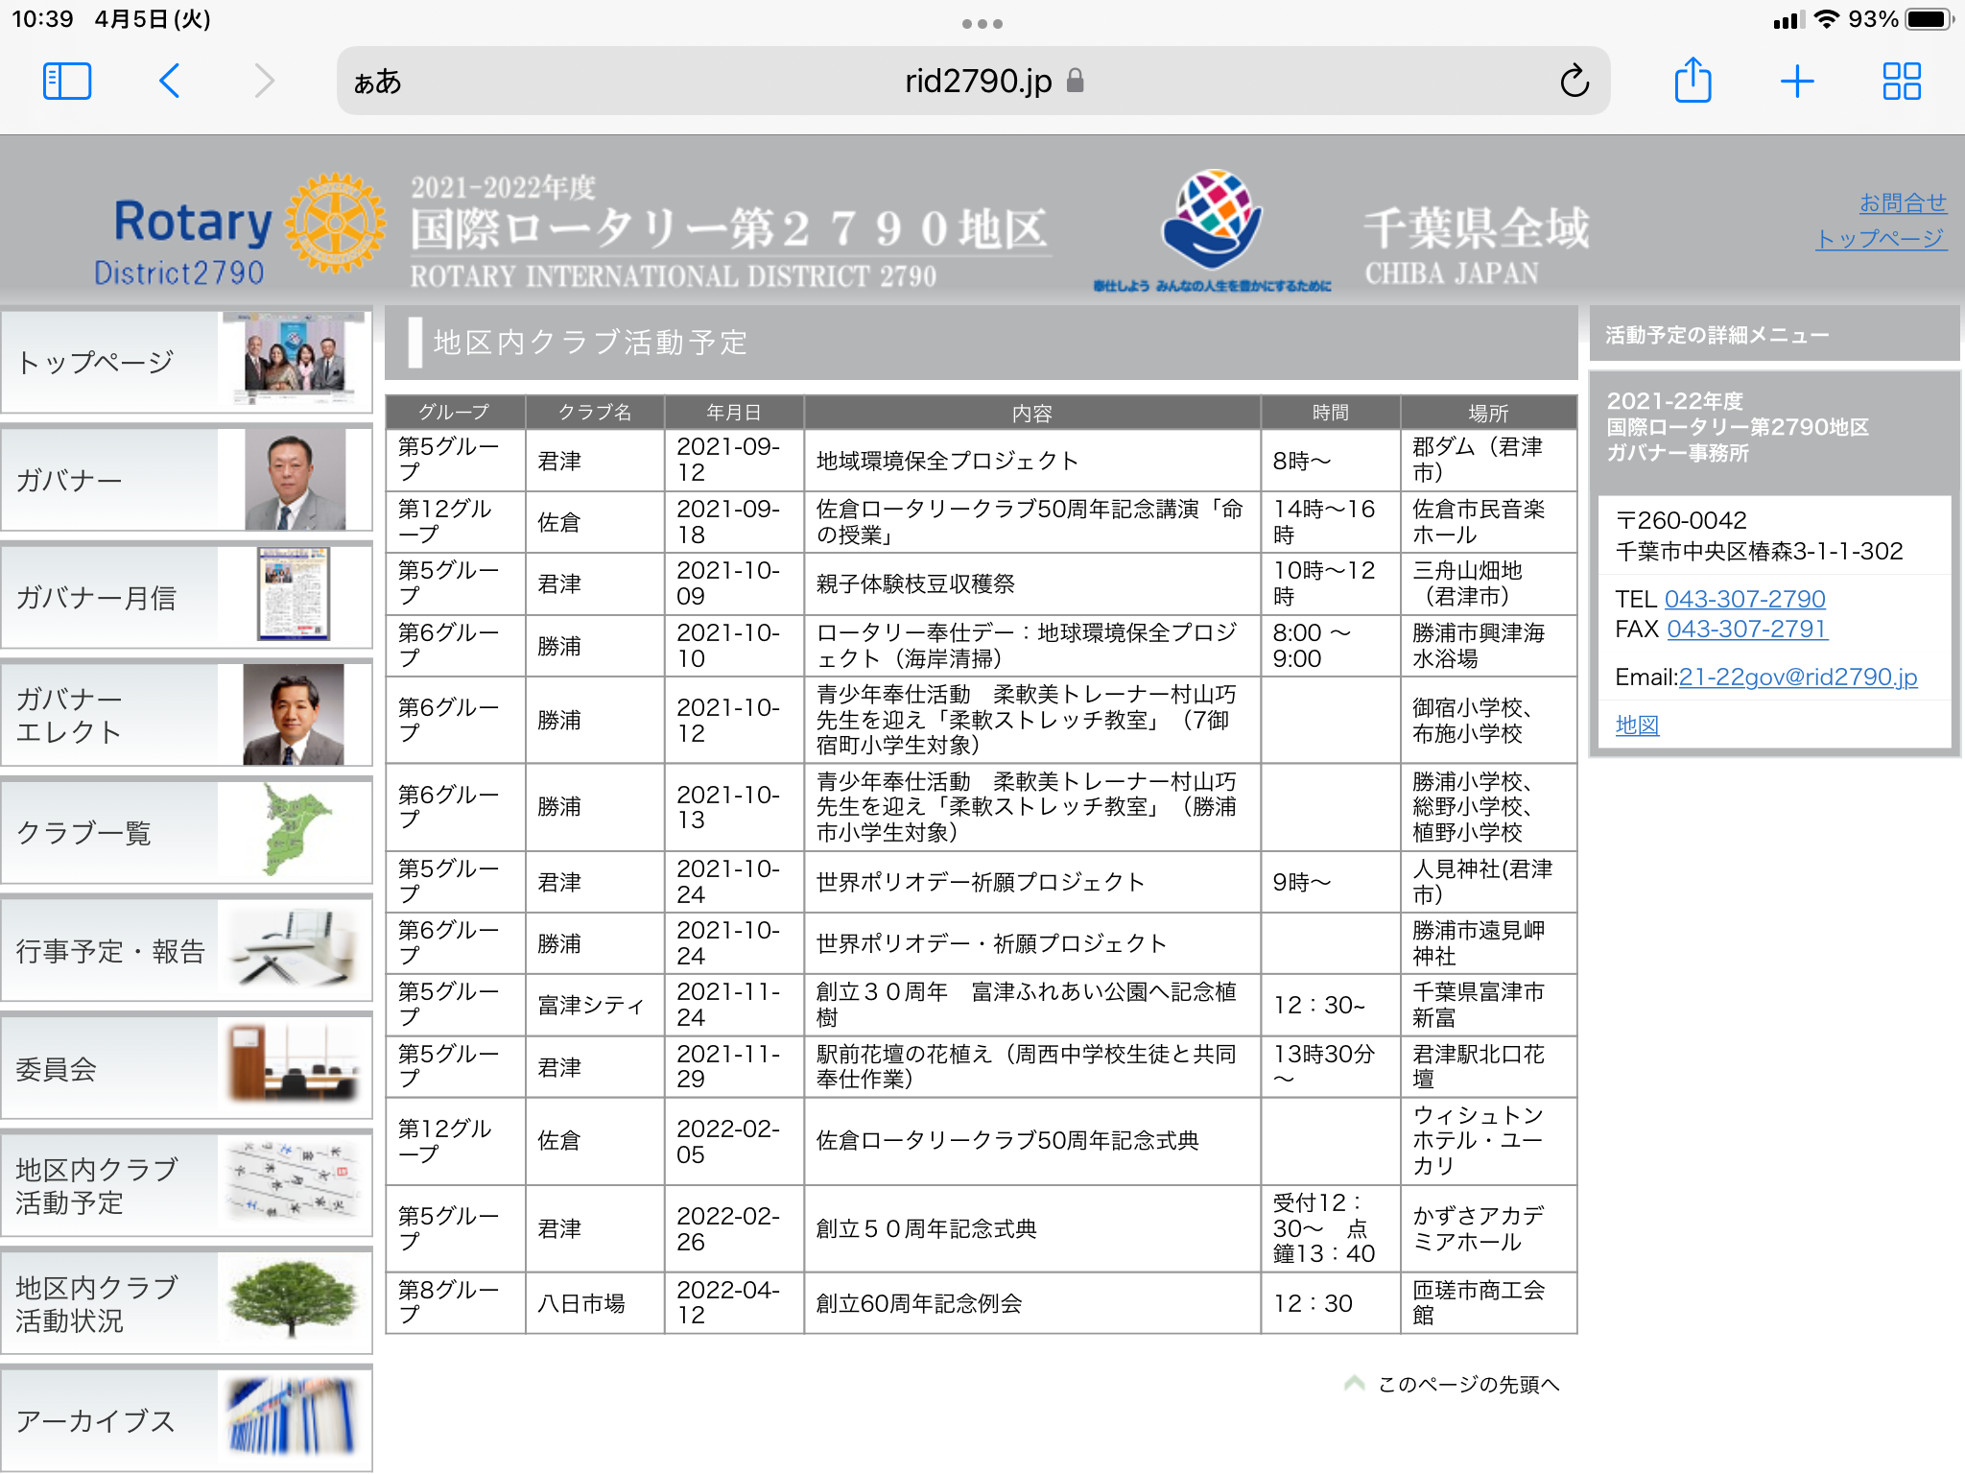

世界ポリオデー・祈願プロジェクトＬＩＮＥ公式アカウント→リニューアル後のイメージ
dowｎload
Notes:
次に次年度のイメージですが、次年度用に作成している公式ラインアカウントのチラシでございます。
メールにて送らせていただきますので是非ご活用いただければと思います。
２７９０地区内の奉仕プロジェクトの活動予定を中心に発信しますのでタイトルも変更いたします。
次
右側にあるのは現在ある地区のhpです。
次
イベント情報については、地区hpの地区内クラブ活動予定の項目へ飛ぶようにしたいと思っております。
各クラブの公共イメージ向上委員会の皆様には次年度皆様のクラブで行う奉仕プロジェクトの活動予定をA４（PDF）１枚程度のイベント案内チラシとして作成してください。
ガバナー事務所に送っていただき各クラブのイベント情報がチラシのような形でダウンロードできるようにしていきたいと思っています。
一番右側にダウンロードできるように貼り付けたらいいかなと思っております。

Slide 7
・イメージ写真
・イベント名
・イベント日時・場所
・プロジェクトの内容
・プロジェクトの背景
・今後の展望など
・クラブ名
・問い合わせ先
など記入してください
※ロゴの使い方には注意
Notes:
これはテンプレートの見本です。チラシ・メディアリリースといったイメージで作成してください。
イベント名、その内容や背景、今後の展望など記載いただくといいと思います。
内容はもちろんですがイメージ写真があるとわかりやすいと思います。
問い合わせ先もお願いいたします。
皆様から頂いたチラシについてはそのままの状態で冊子にもまとめたいと思いますので校正の必要のない状態で送っていただきたいと思います
HPのダウンロードではいただいたものをそのまま掲載可能と思いますが、冊子掲載の際は白黒の印刷となると思いますのでよろしくお願いいたします。
（文責は各々のクラブでお願いいたします。）
必要であればこのテンプレート送ります。

Slide 8
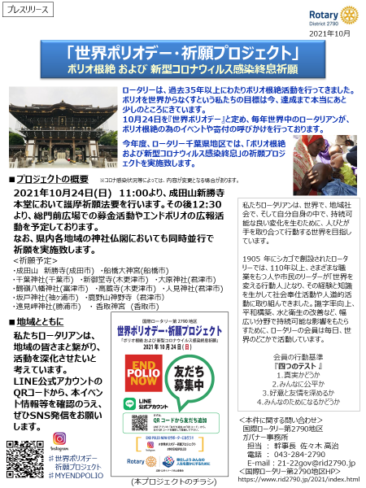
プレスリリース
千葉県政記者クラブへの投げ込み
千葉日報・朝日新聞・毎日新聞
・読売新聞・産経新聞・日本経済新聞
・東京新聞・日刊工業新聞
・フジサンケイビジネスアイ
・共同通信・時事通信
・ＮＨＫ・千葉テレビ
郵送
読売新聞千葉支局
朝日新聞千葉毎日新聞 千葉支局
産經新聞 千葉
東京新聞千葉支局 千葉テレビ放送
ベイエフエム
NHK千葉放送局
千葉テレビ放送 成田国際空支局
Notes:
右にあるのは昨年、成田山新勝寺で行った祈願プロジェクトの際、広報で作成いたしましたイベント概要をお知らせするプレスリリースです。
ロータリーという団体のこと、ポリオについて、プロジェクトの内容などを盛り込んで、新聞社などへは郵送、投函（投げ込み）といった方法のほか千葉クラブや、成田クラブに所属しているメデ
ィアの方にはお声をかけて頂きました。

Slide 9
奉仕プロジェクトの冊子
各クラブからいただいた奉仕プロジェクトの活動予定を冊子にまとめる
関係団体やメディアへ配布しプロジェクトの活動予定を広報誌として利用
各クラブがプロジェクトの活動予定の情報を共有
表紙はイメージです
Notes:
皆様から頂いた奉仕プロジェクトの活動予定を束ねて冊子にまとめ関係団体やメディアに配布したいと思います。
８月末を締め切りとしてそれまでに頂いたものをまとめますのでその時点ではっきりした日時の決定されていないものはあくまでも予定で結構ですので送ってください
またコロナの感染状況で中止になる場合もあると思うので感染状況によっては中止等記入されればよいと思います。
あくまでも活動予定をしているものを掲載し広報に役立てたいと思います。

Slide 10
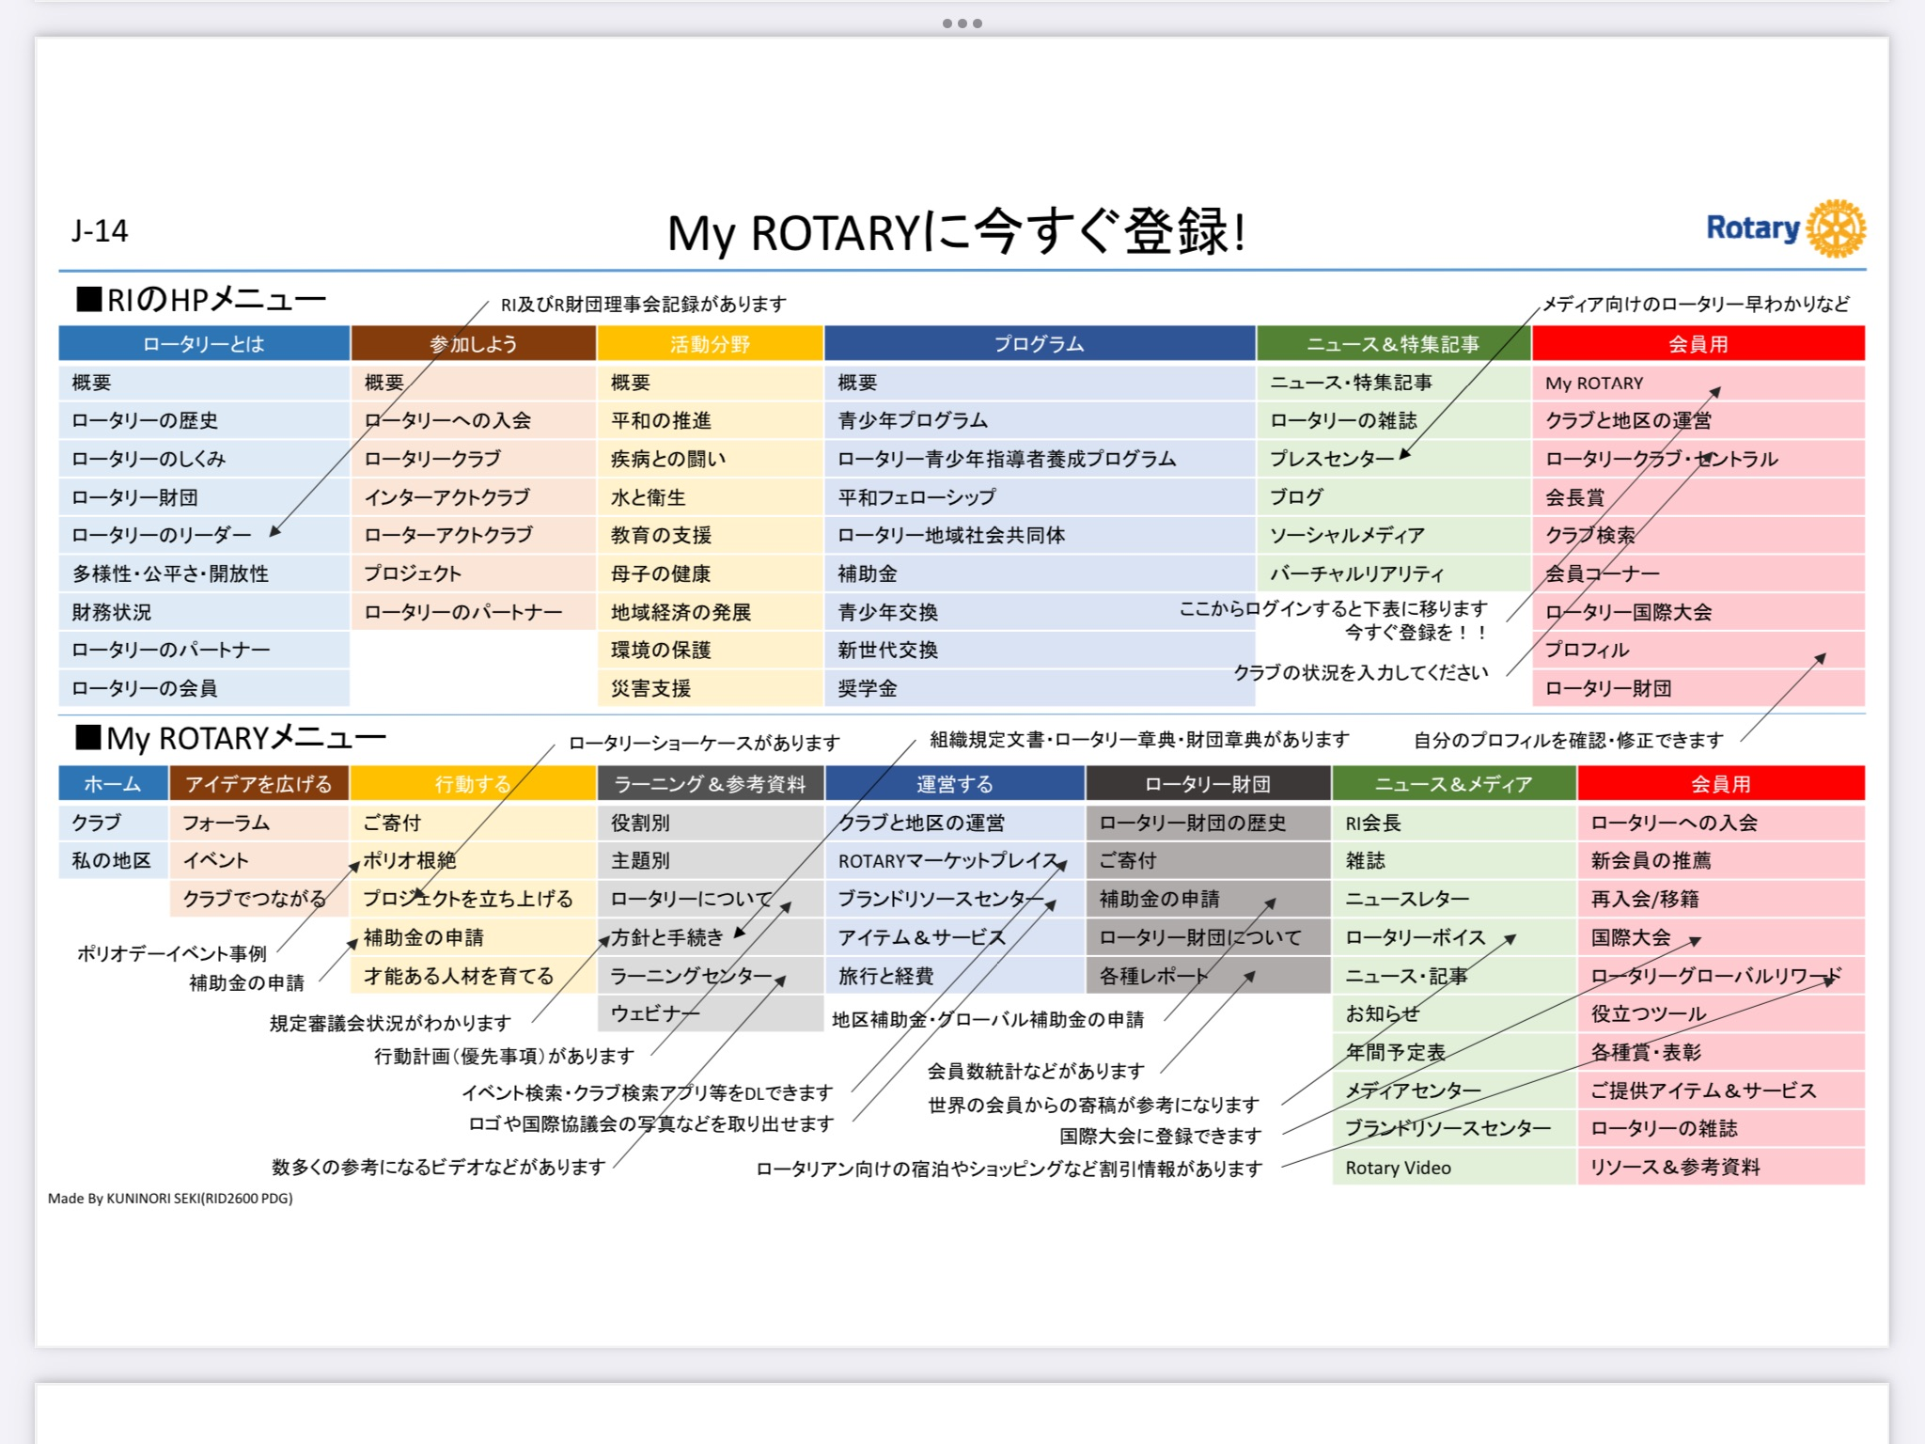
国際ロータリー第２地域ロータリーコーディネーター補佐 関邦則様資料より
Notes:
マイロータリーの登録のお願いでございます。
登録されている方が2790地区全体では31％ほどです。クラブによって登録している割合にはかなりばらつきがあります
中には100％を達成しているのクラブもございます。
会員の皆様、特に新入会員の皆様には今一度登録をおすすめください。
ロゴなどのアイテムもこのブランドリソースセンターから取り出すことができますのでご活用ください
（※コーディネーターNEＷＳ5月号でクラブオールでも資料が届いていると思いますが、その中でマイロータリーの登録を推奨されておりました。
登録されるとみることができるメニューがわかりやすく載っていたのでご紹介いたします。
上の段はRIのHPのメニューになります一番右側会員用のMYROTARYからログインすると下の段のメニューがご覧なれます。
。）

Slide 11

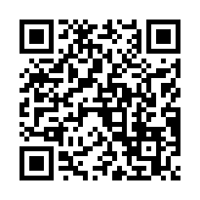



まとめ
LINE公式アカウントをリニューアルし２７９０地区の各クラブの奉仕プロジェクトの活動予定を一元的に見ることができるようにします。
各クラブが行うプロジェクトの活動予定の情報を冊子にして発信したいと思います。
3つのお願い
①QRコードを読み込んでいただき友達となってください。
②クラブの奉仕プロジェクトの活動予定をA４一枚程度の告知チラシとしてまとめガバナー事務所へお送りください
（冊子分は８月末締切）
③MY ROTARYに登録しましょう
ご清聴ありがとうございました
公式LINEアカウント
ＱRコード
Notes:
最後にまとめでございます
広報公共イメージ向上委員会としての活動方針です
・LINE公式アカウントをリニューアルし２７９０地区の各クラブの奉仕プロジェクトの活動予定を一元的に見ることができるようにします。
・各クラブが行うプロジェクトの活動予定の情報を冊子にまとめ関係団体やメディアに配布したいと思います。
そこで3つのお願いです
①QRコードを読み込んでいただき友達となってください。皆様の周りにもグループラインなどを使ってお知らせください。
②ご自分のクラブで行うプロジェクトの活動の予定を地区ガバナー事務所へＡ４サイズ１枚程度の告知チラシにまとめて送ってください
8月末までお送りくださったものを冊子にまとめメディアに配布いたします。
③MYROTARYの登録もお忘れなく
ご清聴ありがとうございました。
※活動後の報告を掲載するものではなく活動予定の告知でございますので
ご理解ご協力をお願いいたします。ご清聴ありがとうございました

